Slide 1
DOCKERIZAR UNA APLICACION HECHA CON NODE.JS
Por: Sebastian Escudero Patiño
ARQUITECTURA DE SOFTWARE
FICHA: 2026981

Slide 2
OBJETIVO:
Dockerizar una aplicación hecha con Node.JS la cuál devolverá el nombre del host, el Sistema operativo, la versión de Node.JS y la fecha y hora del servidor donde esta corriendo.

Slide 3
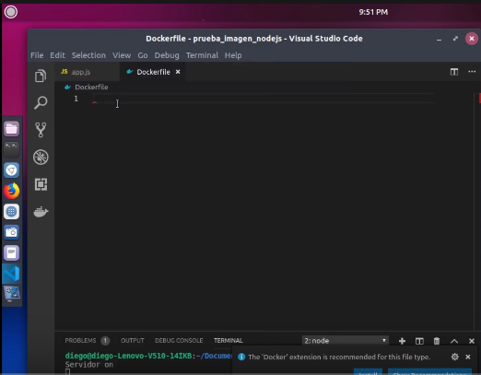
1. Se crea un archivo Docker en el editor de texto preferido donde se indicará una serie de comandos para generar la imagen de la aplicación node.js

Slide 4
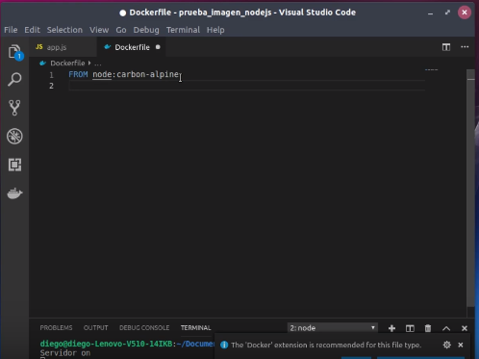
2. Se especifica la imagen sobre la que se basará el contenedor

Slide 5
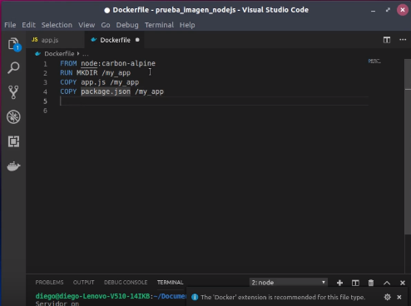
3. Se crea una carpeta (“my_app”), luego se copia el archivo app.js en esa carpeta al igual que el package.json

Slide 6
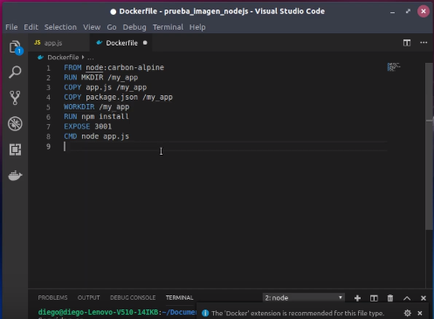
4. Se especifica el directorio de trabajo (my_app).

Slide 7
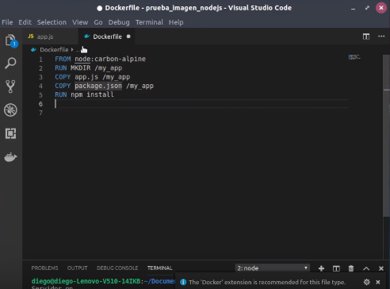
5. Se corre npm install para que instale las librerias del package.json

Slide 8
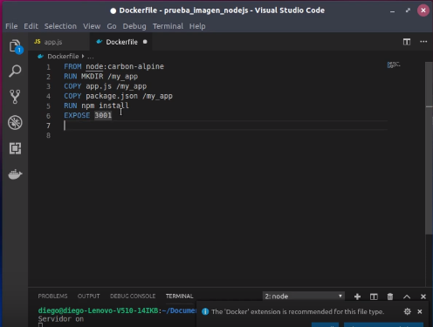
6. Se expone el puerto especificado en app.js (3001 en este caso).

Slide 9
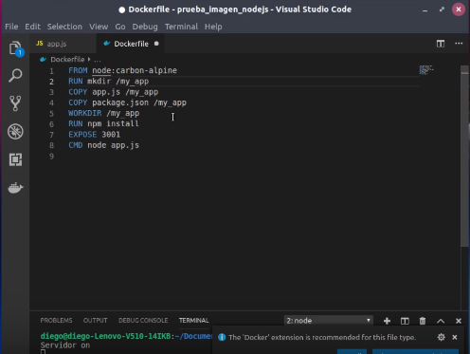
7. Se indica que ejecute siempre el archivo app.js

Slide 10
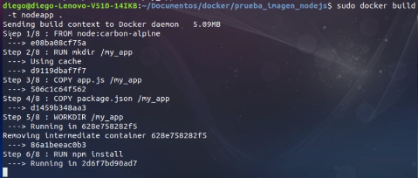
8. En la terminal Se genera la imagen con el comando Docker build, con –t se especifica el nombre de la imagen que se creará, se pone un espacio y punto para indicar que el contexto será en la carpeta en la que estamos ubicados.

Slide 11
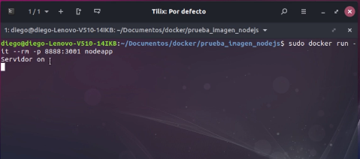
9. Se crea un contenedor con la imagen creada anteriormente. Se indica el puerto del computador local y se enlaza con el puerto que se definió en el archivo Docker.

Slide 12
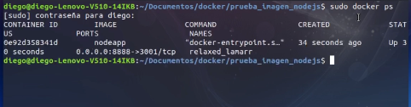
10. Con sudo Docker ps se pueden ver que contenedores se están ejecutando.

Slide 13
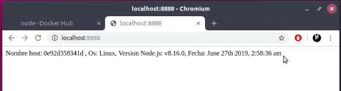
11. Por ultimo, se comprueba que la aplicación si se esté ejecutando.

